Slide 1

第三章《大学生求职准备1》
目标制定与计划实施

Slide 2
课程学习路线图
。第一章《就业指导概述1》就业趋势与就业意识唤醒
建立整体策略意识，唤醒沉睡就业意识，透析升学出国现状，熟悉双重保险策略。
第三章《大学生求职准备1》目标制定与计划实施
学习“项目管理”思维，评估求职目标与准备情况，初步制定实习、就业投递计划，深度挖掘背景经历。
第五章《大学生求职准备3》半结构化面试
熟悉校招单面经典流程，换位思考面试官考核逻辑，精心准备面试自我介绍，了解高频单面问题回答思路。
第七章《职场适应与权益保护》
明确校招实习价值意义，分析象牙塔到格子间思维差异。了解就业协议事项，熟悉毕业流程手续，案例学习劳动法规。
01
02
03
04
05
06
07
08
第二章《就业指导概述2》就业信息搜索
学习通用型信息搜索策略、搜索渠道，了解生涯规划决策方法，为目标制定与计划实施建立良好基础。
第四章《大学生求职准备2》网申、简历技巧
了解网申、简历校招筛选标准，掌握JD分析关键技巧，建立专属简历核心概念，完成实用优质简历书写。
第六章《大学生求职准备4》小组面试技巧
了解群面常见考核形式，熟悉经典群面考核题型，掌握无领导小组通用角色，体验群体面试精彩瞬间。
第八章《国内升学与出国留学》

Slide 3


课前小任务
1、完成学习手册中 P1-P4 就业信息搜索的内容，了解
就业/升学信息，便于后续目标制定与计划实施。
2、提前观看课前视频：《大刀阔斧筛简历》
http://www.sentuxueyuan.com/?c=kepool&m=zcminute&yid=3&pid=2

Slide 4


课时分配建议
Part 1 HR角度看校招 | 25分钟
Part 2 我的求职计划 | 10分钟
Part 3 求职过程的项目管理 | 5分钟
Part 4 背景提升意识 | 5分钟

Slide 5
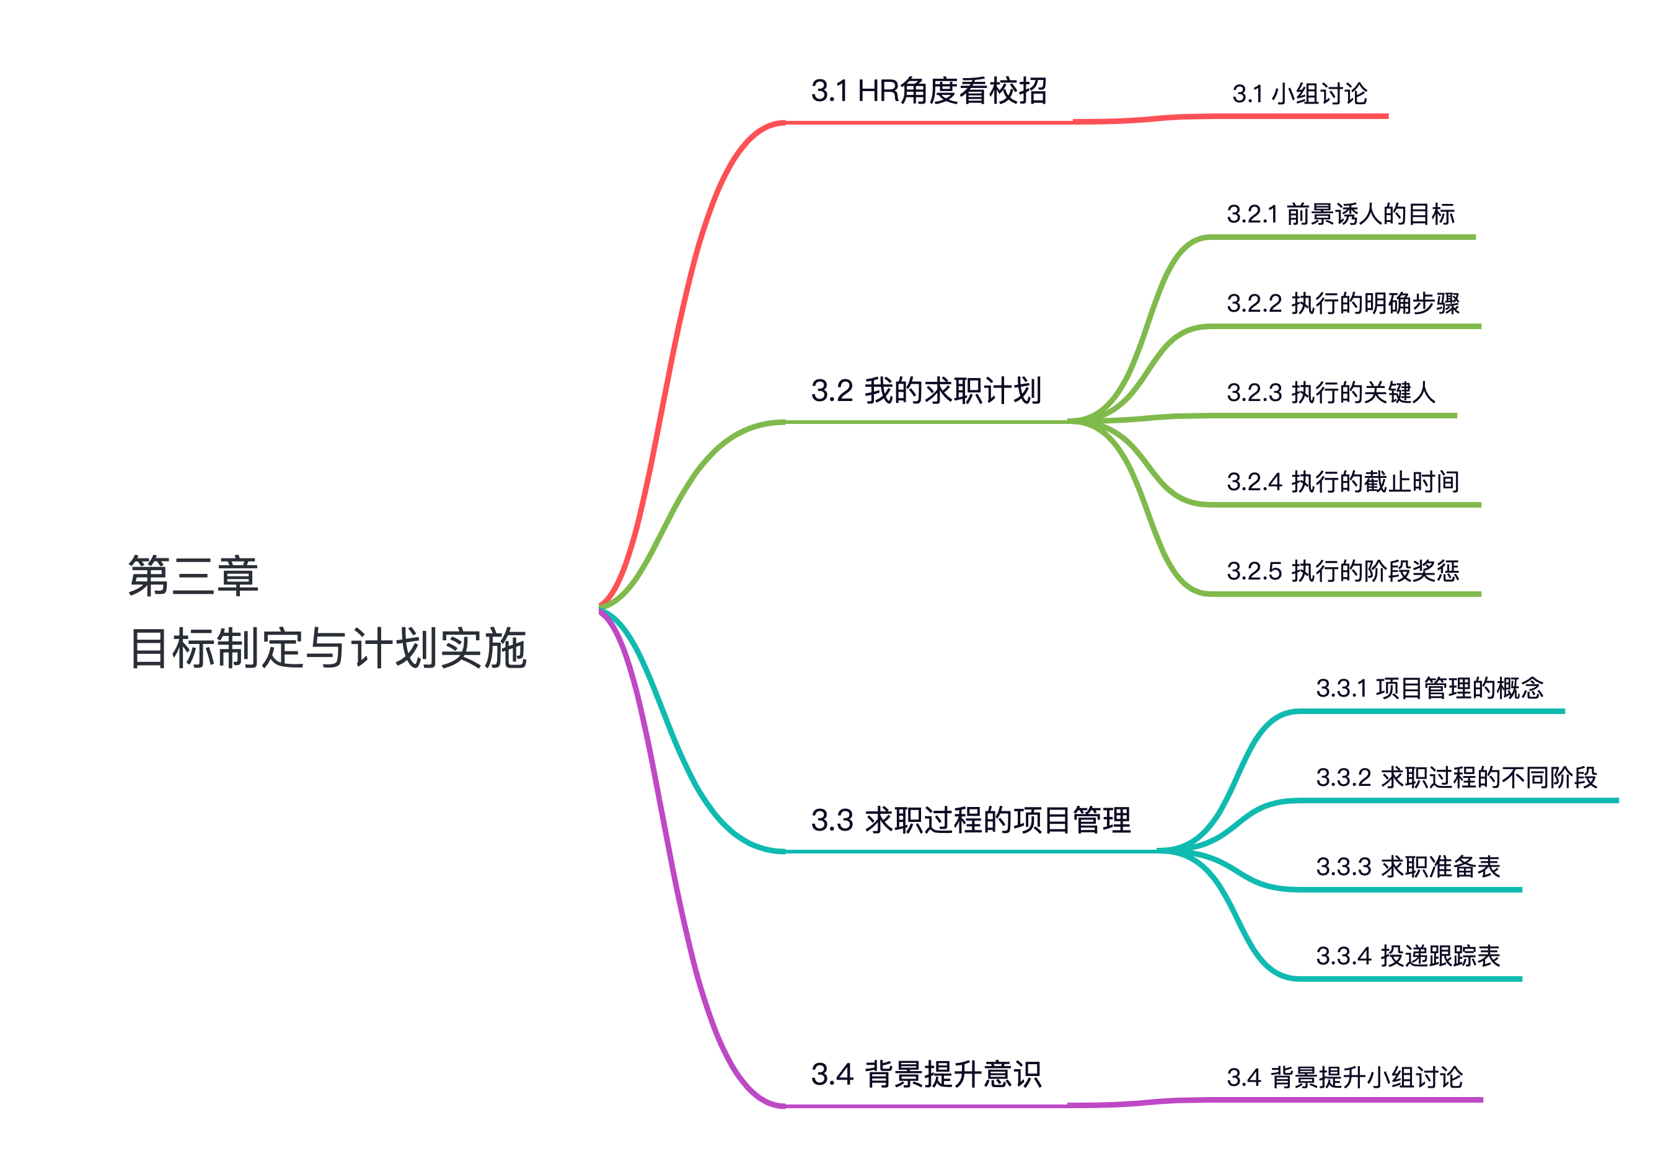

Slide 6

课程内容
01
03
HR角度看校招
求职过程中的项目管理
02
04
我的求职计划
背景提升意识

Slide 7
01
HR角度看校招

Slide 8

3.1 HR角度看校招
无领导小组讨论
一家世界500强的快消公司，在未来两三年会进一步推进强势市场策略，故公司决定做出战略性的人才招聘规划，即：面向全国高校招募20位应届毕业生，通过定向培养和两年的轮岗，把他们培养成为大区储备市场经理，并在南京、上海、北京三地进行定岗分配。
你作为HR受邀参与到该校招项目组中，同时，会在项目推进过程中，在自己熟悉的学校担任校招HR的角色。
现在是3月份，距离校招提前批招聘还有约5个月的时间，根据你所了解的信息，你会从哪些方面入手，定位及设计该项目。在项目推动过程中，你有什么好的宣传方法、有什么好的计划？请详述。

Slide 9

3.1 HR角度看校招
讨论要求：针对该问题，提出详细的工作计划，并在讨论结束后请1-2组同学委派一名小组代表进行计划的陈述。
审题时间2分钟
小组讨论时间13分钟
小组内部汇报时间不超过2分钟
用心体会校招HR的工作逻辑，在符合校招节奏的情况下，尽可能实现最好的招聘效果

Slide 10

3.1 HR角度看校招
HR角度“5”看校招
看HR校招的目标--思考与自己的关系
看HR校招的节奏--思考自己计划的匹配性
看HR校招的方式--思考自己投递的渠道
看HR校招的标准--思考自己准备的是否充分
看HR校招的心态--同样摆正自己的心态

Slide 11
02
我的求职计划

Slide 12

3.2 我的求职计划
成功计划5要素
3、关键人
计划当中涉及到的关键人是谁，能否确保获得ta的帮助
1、前景诱人的目标
目标制定是计划的第一步，一个充满诱惑力的目标是可以帮助一个好的计划成功一半
4、截止时间
没有截止日期的目标相当于没有目标，清晰制定每个关键步骤的截止时间吧
2、执行的明确步骤
好的计划一定要有明确清晰的行动步骤
5、阶段奖惩
每个小目标的达成或失败，都需要相应的奖励和惩罚，这样才能确保计划执行的稳定性

Slide 13

3.2.1 前景诱人的目标
SMART法则：
S代表具体(Specific)，指目标必须是具体的，不能笼统；
M代表可衡量(Measurable)，指目标是可衡量的，比如是数子化或者行为化的，验证这些目标的数据或者信息是可以获得的；
A代表可实现(Attainable)，指目标在付出努力的情况下可以实现的，避免设立过高或过低的目标；
R代表相关性(Relevant)，指目标是与工作的其它目标是相关联的；
T代表有时限(Time-bound)，注重完成目标的特定期限。

Slide 14

3.2.2 执行的明确步骤
（1）能不能做
再次评估达成目标的可行性
评估实现目标的难度
（2）做什么
思考具体都需要做什么，有哪些关键环节、关键步骤
（3）怎么做
所有的关键步骤，该如何更好的完成，有什么资源或途径

Slide 15



3.2.3 执行的关键人
1
6
2
5
3
4
自己
监督人
资源人

Slide 16

3.2.4 执行的截止时间
没有截止时间的目标，会造成习惯性的拖延。
在平时的工作生活当中，你可以很容易看到两类不同性格的人群，一类是习惯于提前完成目标的人群，他们接收到任务之后，会第一时间开始思考如何完成目标，并且尽量提前完成才能够安心；而另一类人群更是大多数，他们会习惯性的将工作放到不得不去完成的时间开始，但这类人群往往有着独特的天分，他们总能在最后截止时间到来之前，充满灵感和效率的完成自己的目标。你是哪一类人？
但作为计划管理者，一定要在计划制定过程中，将时间管理的技巧融入进去，根据以上两类执行群体的时间使用特点，进行限定时间，但也要开放一定的容错空间。不要用过于苛刻的时间管理造成挫败感，通常建议大家要多预留20-30%的时间用来解决拖延和意料之外的问题造成的紧张感，这样就算问题大爆发，你也有机会挽回颓势，一切尽在掌控之中。

Slide 17

3.2.5 执行的阶段奖惩
最后就是计划过程中及计划完成后的奖惩了。
这里既然谈到奖励和惩罚，就一定要有明确的标准，奖就要奖的让自己特别开心，让自己的努力得到激动人心的奖赏，比如自己一直种草还没有买的某样东西；
但，如果没有完成罚就要罚的心惊肉跳，让自己为自己的懒惰、后悔不已，再也不敢有第二次浑水摸鱼的机会，建议此处可以给监督人送礼物或者禁止自己做某些喜爱的事情等。

Slide 18
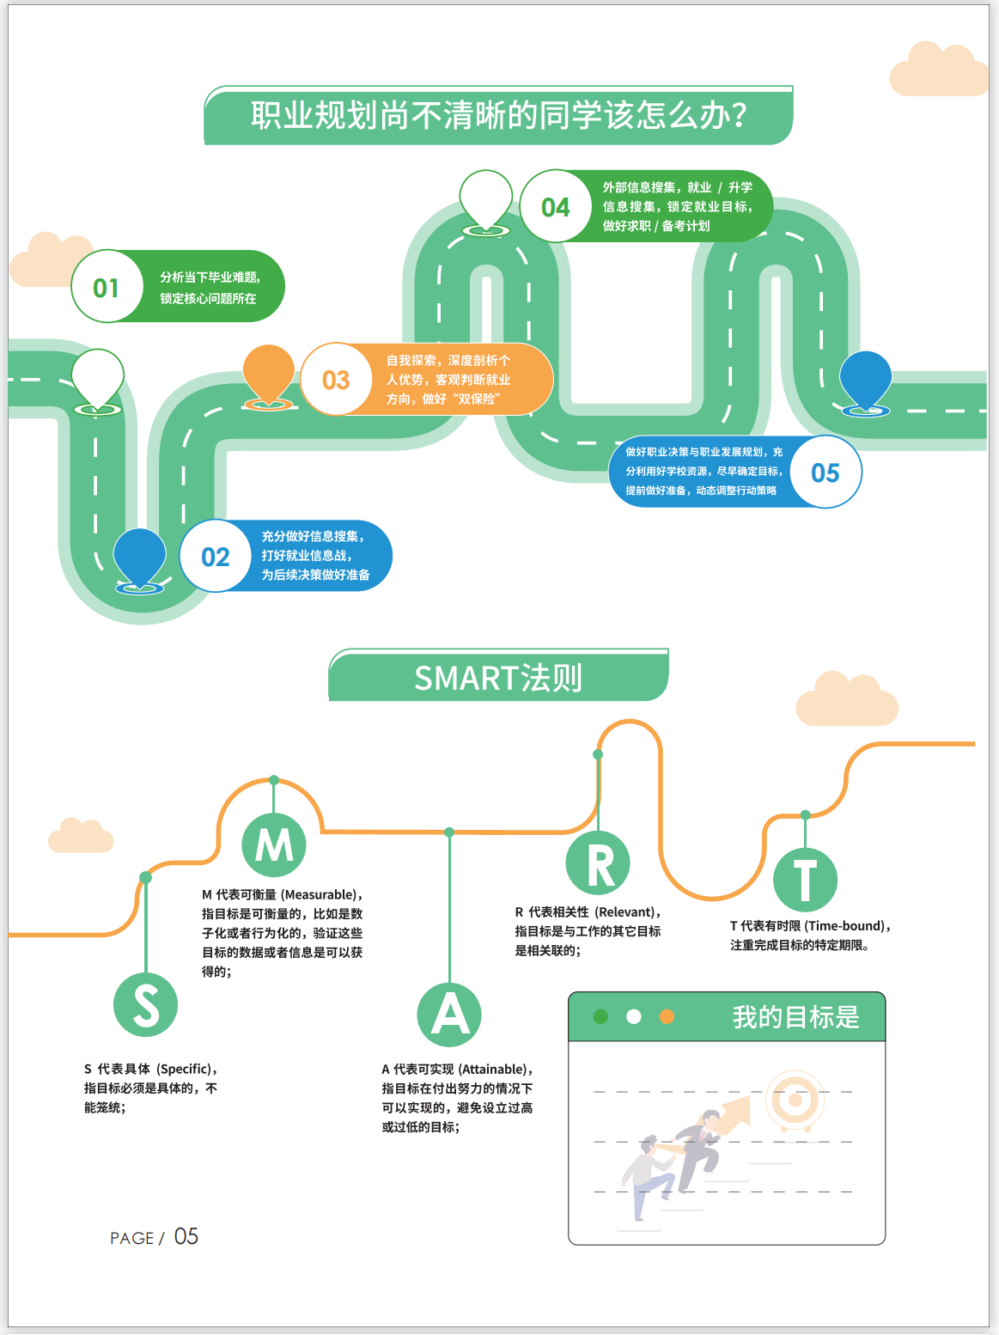
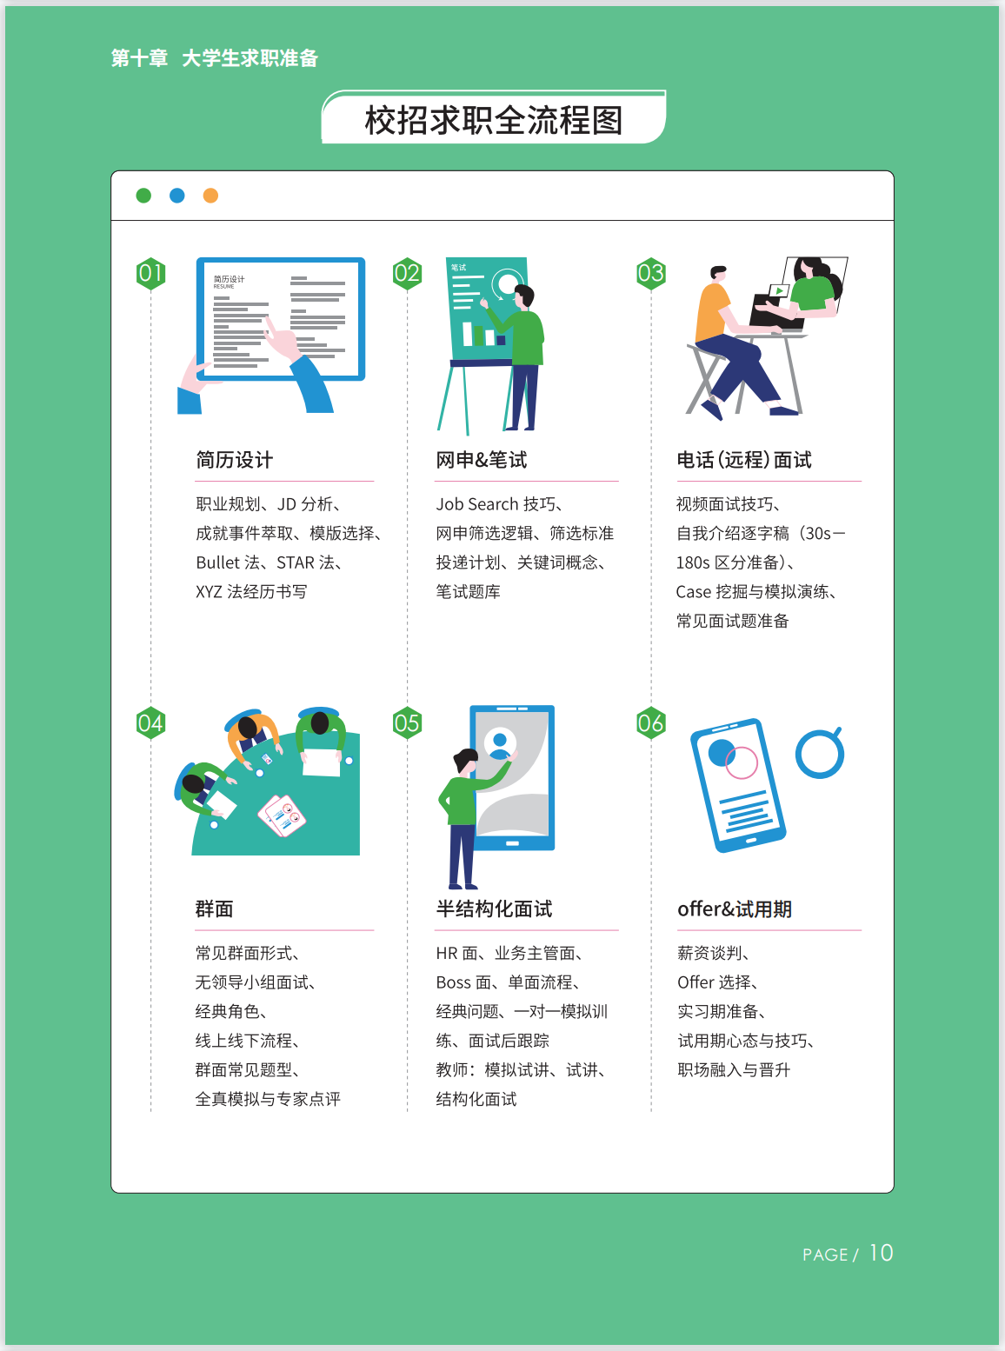
3.2 我的求职计划
课中小任务
按照“成功计划5要素”的要求，初步制定求职目标，
完成学习手册中 P5 的目标描述。

Slide 19
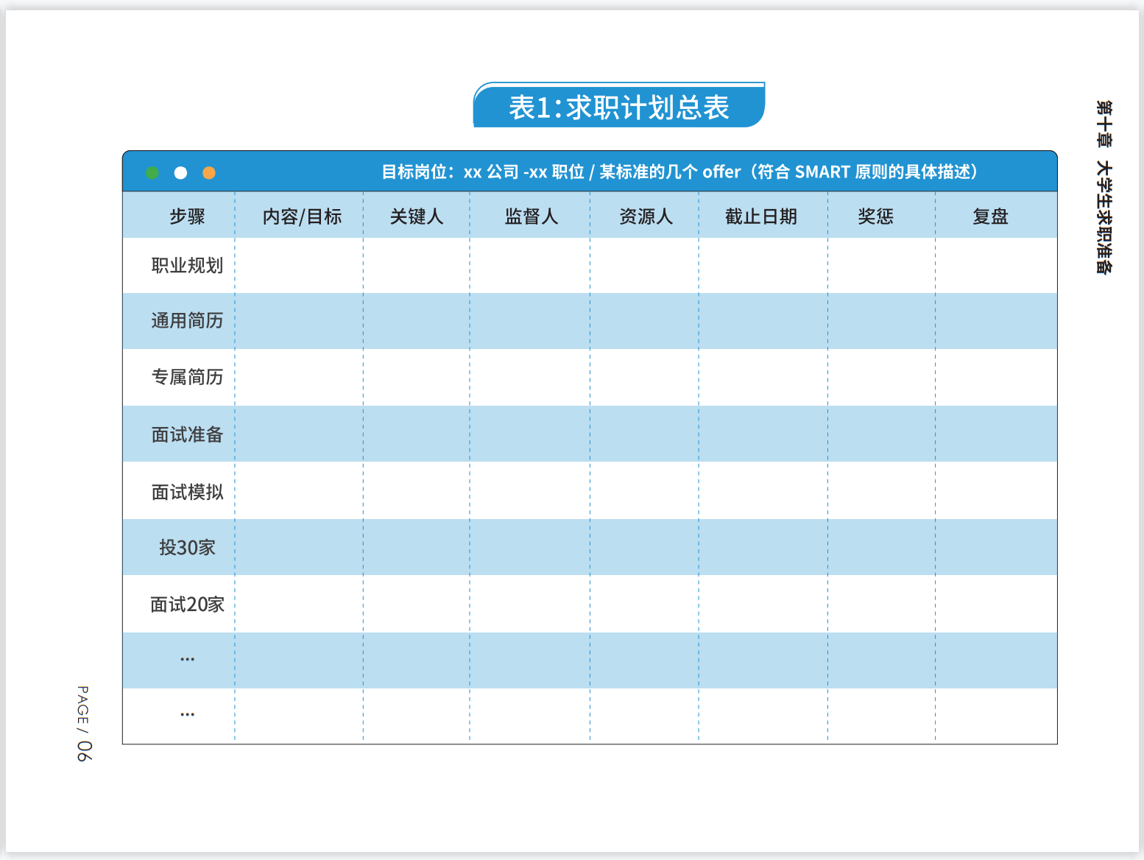
3.2 我的求职计划
表1：求职计划总表
目标岗位：xx公司-xx职位/某标准的几个offer （符合SMART原则的具体描述）
步骤 | 内容/目标 | 关键人 | 监督人 | 资源人 | 截止日期 | 奖惩 | 复盘
职业规划
通用简历
专属简历
面试准备
面试模拟
投15家
面试10家
...
...

Slide 20
03
求职过程的
项目管理

Slide 21

3.3.1 项目管理的概念
项目管理
根据美国项目管理协会（PMI）的定义，项目是“为了创造独特的产品、服务及成果而在一定的时间内实施的工作”。通俗的讲，项目管理的意义就是，在特定的期限内高质量的完成特定的目的或目标。
如果我们把求职也当成一个项目来看待，那么这个项目的期限通常是只有短短1-3个月，对于还没有毕业的同学们可能是长达一年的毕业季，要完成的特定目标，就是拿到一个让自己在较长的职业发展周期中，非常符合自己的优势能够对职业生涯有意义的Offer，通常这样的目标的制定在项目管理中要符合以下几条黄金法则。

Slide 22

3.3.2 求职过程的不同阶段
求职项目管理的五个过程组
1、求职启动阶段
这个阶段更多的是一个全面分析和策划的过程，我们要把必须要完成的各项工作进行系统的罗列，如何具备良好的心态，如何做好职业生涯规划、确定求职方向，如何将网申、简历、群面、单面都提前准备好，如何做好试用期过度，并最终使用SMART原则确定求职目标等。
4、求职监控阶段
通过两张表，我们可以记录跟踪每一个准备阶段和求职过程细节，进行每个过程的跟踪和调整。在遇到问题时，及时分析作出调整，确保计划每一步都有跟踪有结果。
2、求职规划阶段
这预估整个求职过程所需时间，再考虑有无优化空间，可以缩短最低所需时间，详见“求职准备表”、“投递跟踪表”。
5、求职收尾阶段
在整个求职计划的结尾，主要需要完成的是OFFER的选择、入职前的准备，要为马上到来的试用期做好全面调整。
3、求职执行阶段
执行阶段最为重要，这时我们最重要的是具备一个“投递跟踪表”，并严格按照计划完成每日任务

Slide 23
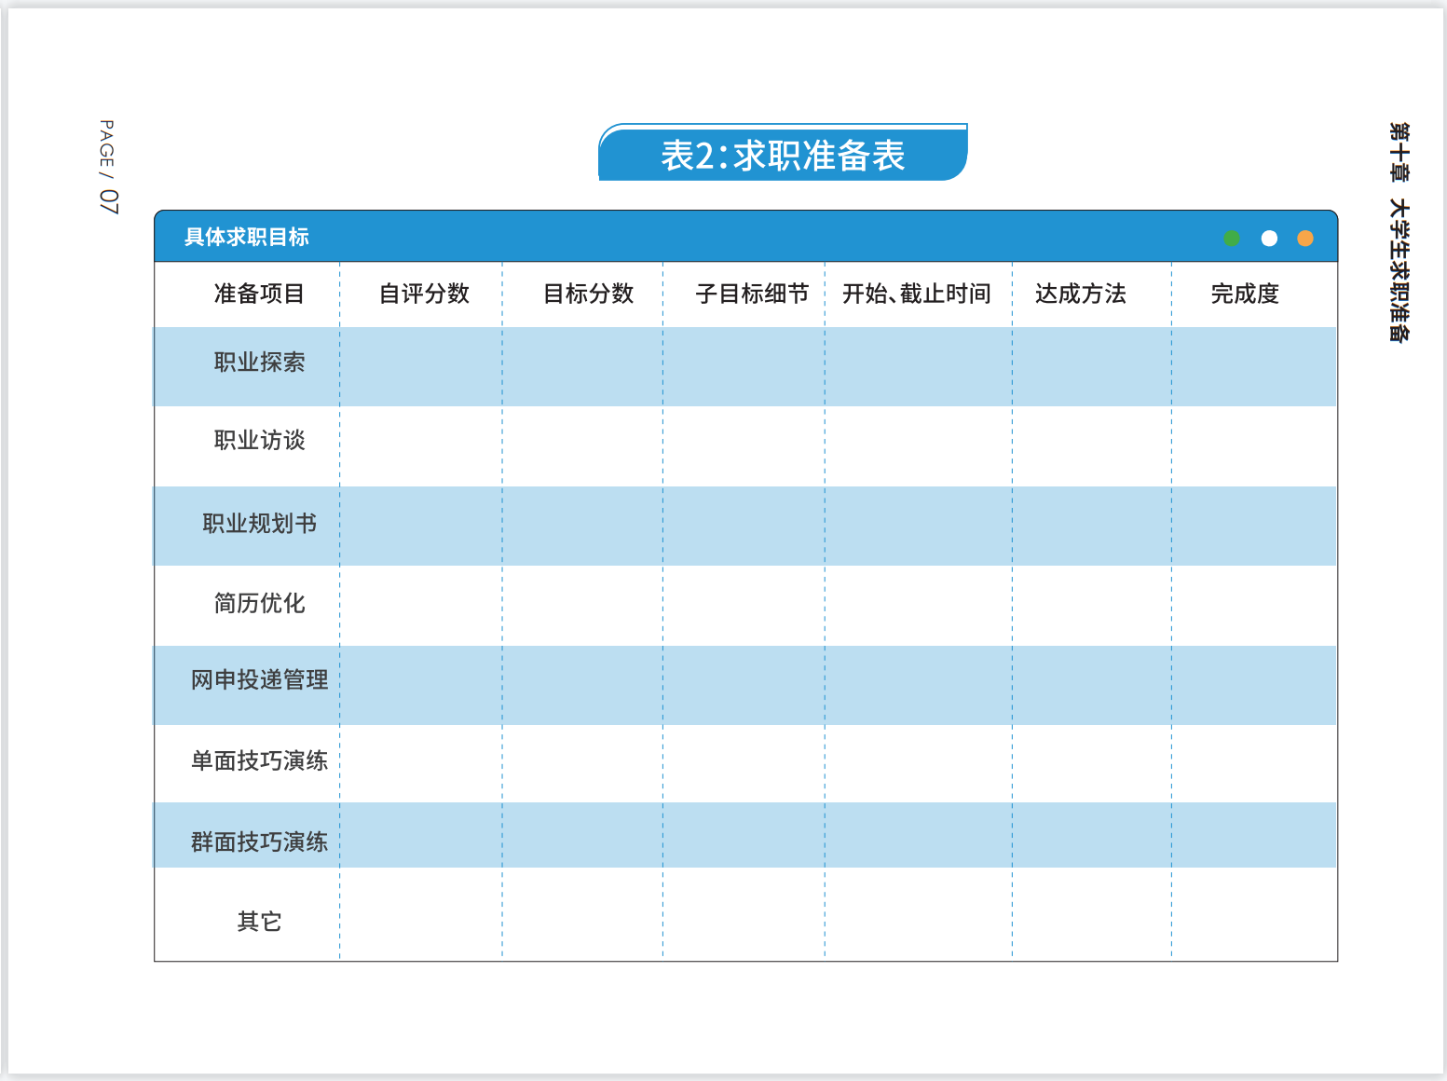
3.3.3 求职准备表
表2：求职准备表
具体求职目标
准备项目 | 自评分数 | 目标分数 | 子目标细节 | 开始、截止时间 | 达成方法 | 完成度
职业探索
职业访谈
职业规划书
简历优化
网申投递管理
单面技巧演练
群面技巧演练
其它
2、求职规划阶段
这预估整个求职过程所需时间，再考虑有无优化空间，可以缩短最低所需时间，同时制定详细的各子目标的完成周期，思考完成各子目标的必备条件。

Slide 24
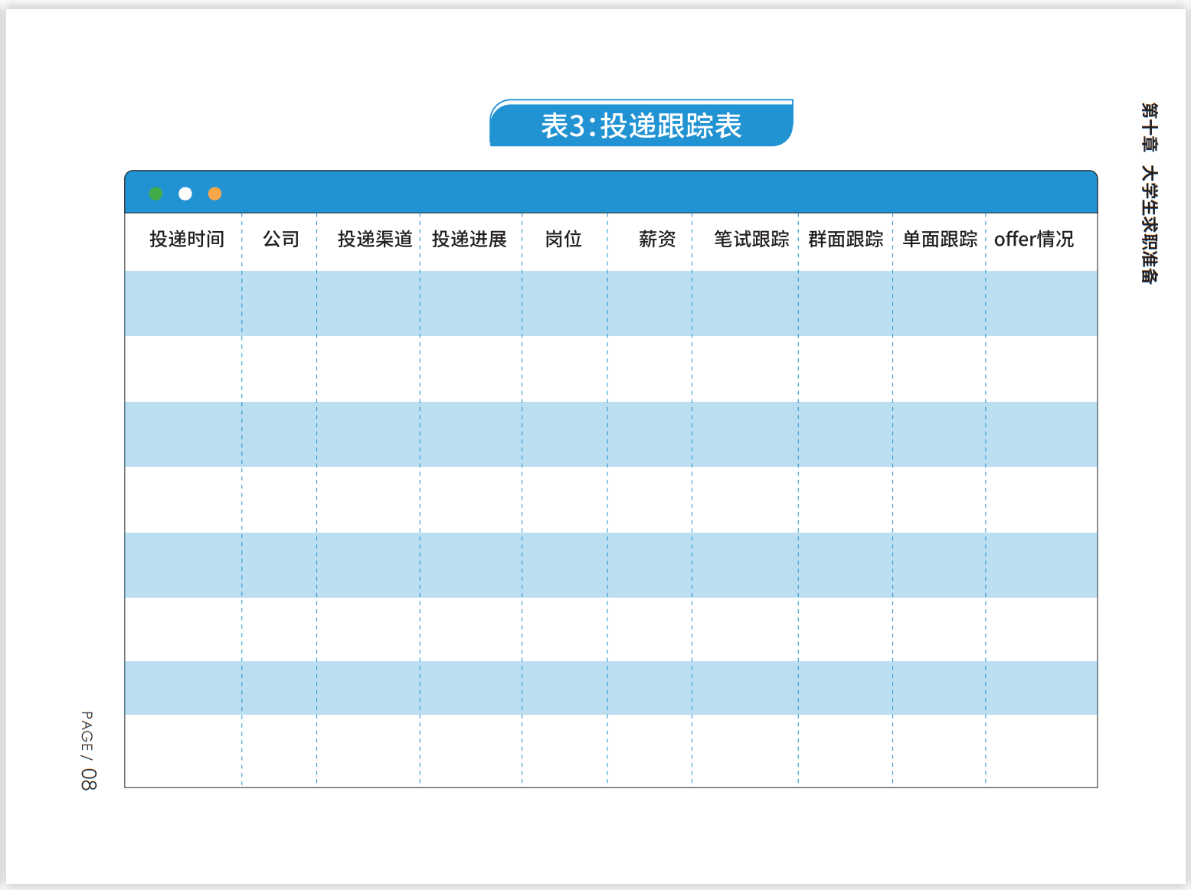
3.3.4 投递跟踪表
表3：投递跟踪表
投递时间 | 公司 | 投递渠道 | 投递进展 | 岗位 | 薪资 | 条件 | 笔试跟踪 | 群面跟踪 | 单面跟踪 | Offer情况
3、4 执行阶段、监控阶段
执行、监控阶段最为重要，我们可以记录跟踪一个投递具体的过程细节，进行每个投递过程的跟踪和调整。在投递遇到问题的时候，应当及时分析作出调整，确保每次投递都有跟踪有结果。

Slide 25
04
背景提升意识

Slide 26

3.4 背景提升小组讨论
1、两人结为小组，总讨论时间5分钟，A同学讲述自己的求职目标，并阐述自己现有的求职优势(证书、实习、成绩、校园活动等)。
2、B同学根据A同学的表述，给出实习建议或其它能够提升求职背景的实用意见。
3、常见的背景提升的应用策略存在于就业或留学的准备阶段。
背景
提升

Slide 27
课程回顾
01
03
HR角度看校招
求职过程中的项目管理
02
04
我的求职计划
背景提升意识

Slide 28

课后小任务
完成学习手册中 P5-P8 求职目标及三张表的填写。

Slide 29
第四章《大学生求职准备2》
网申、简历技巧

Slide 30
课程学习路线图
。第一章《就业指导概述1》就业趋势与就业意识唤醒
建立整体策略意识，唤醒沉睡就业意识，透析升学出国现状，熟悉双重保险策略。
第三章《大学生求职准备1》目标制定与计划实施
学习“项目管理”思维，评估求职目标与准备情况，初步制定实习、就业投递计划，深度挖掘背景经历。
第五章《大学生求职准备3》半结构化面试
熟悉校招单面经典流程，换位思考面试官考核逻辑，精心准备面试自我介绍，了解高频单面问题回答思路。
第七章《职场适应与权益保护》
明确校招实习价值意义，分析象牙塔到格子间思维差异。了解就业协议事项，熟悉毕业流程手续，案例学习劳动法规。
01
02
03
04
05
06
07
08
第二章《就业指导概述2》就业信息搜索
学习通用型信息搜索策略、搜索渠道，了解生涯规划决策方法，为目标制定与计划实施建立良好基础。
第四章《大学生求职准备2》网申、简历技巧
了解网申、简历校招筛选标准，掌握JD分析关键技巧，建立专属简历核心概念，完成实用优质简历书写。
第六章《大学生求职准备4》小组面试技巧
了解群面常见考核形式，熟悉经典群面考核题型，掌握无领导小组通用角色，体验群体面试精彩瞬间。
第八章《国内升学与出国留学》

Slide 31
课时分配建议
Part 1 简历的意义 | 5分钟
Part 2 简历的格式 | 10分钟
Part 3 简历的表达 | 20分钟
Part 4 网申投递技巧 | 10分钟

Slide 32
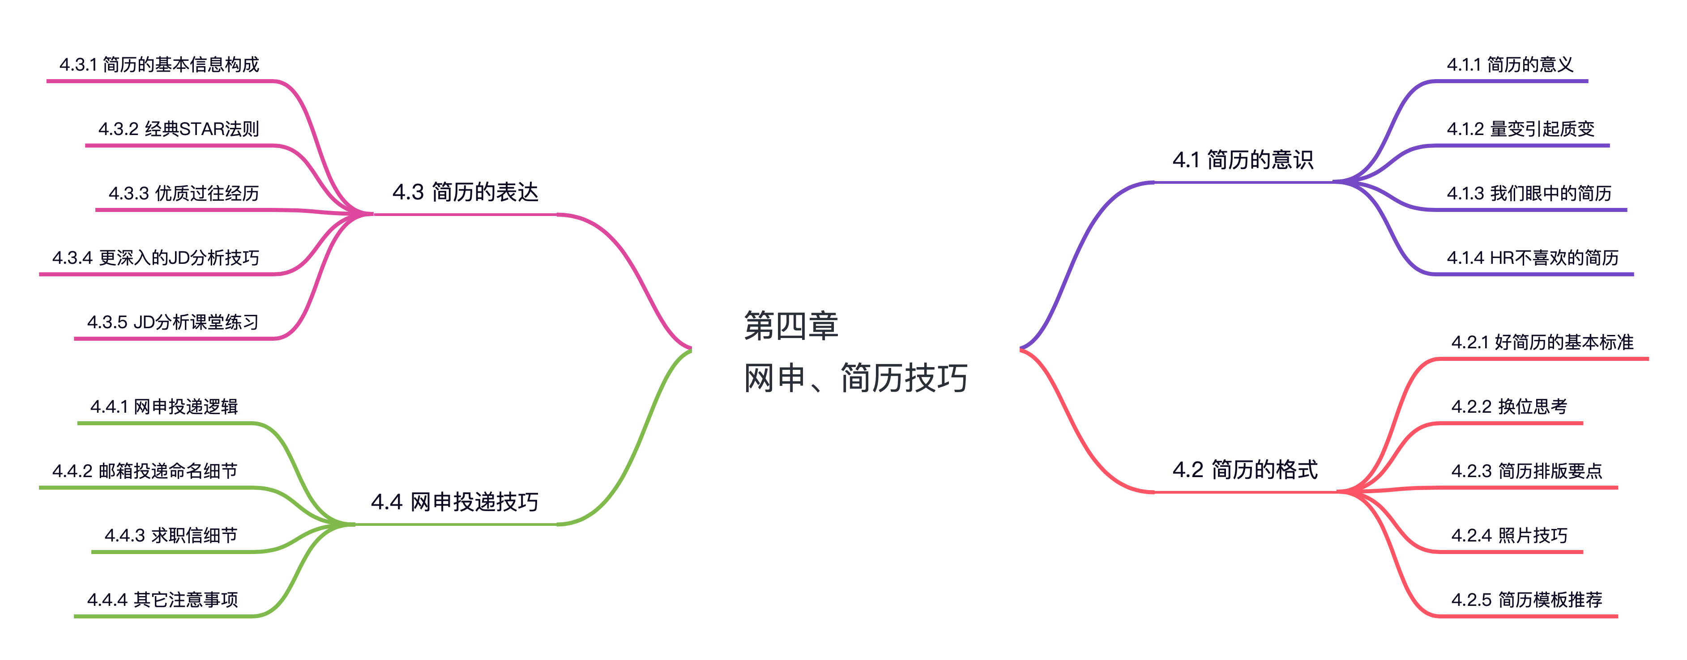

Slide 33
课程内容
01
03
简历的意义
简历的表达
02
04
简历的格式
网申投递技巧

Slide 34
01
简历的意义

Slide 35
4.1.1 简历的意义
简历优化的四大意义
01.
个人优势的集中梳理
02.
职位需求的精准回答
03.
求职意愿的积极传递
04.
网申成功的基本保证

Slide 36
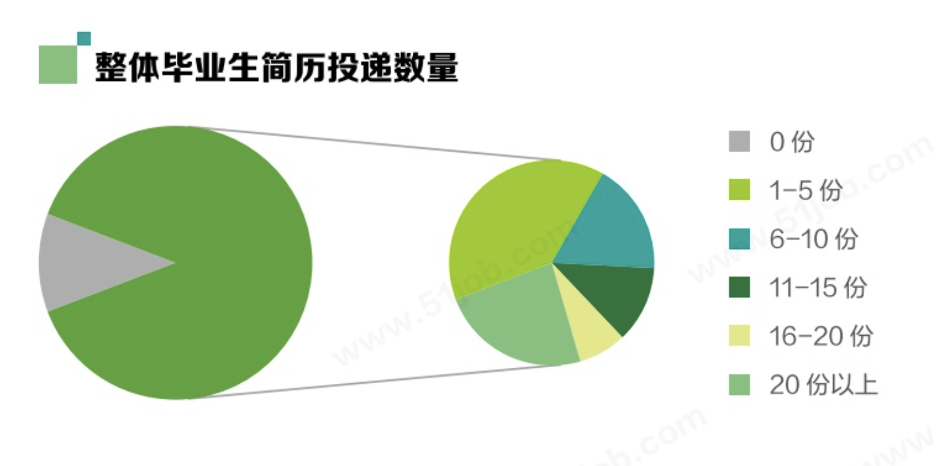
4.1.2 量变引起质变
对于大学生在校招求职阶段，建议投递足够数量的简历，一般来说，初期投递20到30份简历是比较合适的。以下是几个理由：
增加面试的机会。通过投递足够数量的简历，可以增加面试的机会，从而提高就业成功率。
扩大就业选择范围。投递更多的简历可以扩大就业选择范围，有更多的机会选择最适合自己的职位和公司，同时也可以更好地了解市场需求和就业趋势。
提高个人竞争力。通过投递更多的简历，可以提高个人竞争力，增加获得面试机会的可能性，同时也可以提高自己的面试技巧和表现能力，为就业做好充分准备。
需要注意的是，投递简历的数量不是唯一的关键因素，还要注重简历质量和面试表现，做好充分的准备和自我营销。此外，也要注重职位的匹配度，避免投递不符合自己背景和兴趣的职位，否则可能会浪费时间和精力。
数据来源：www.51job.com

Slide 37
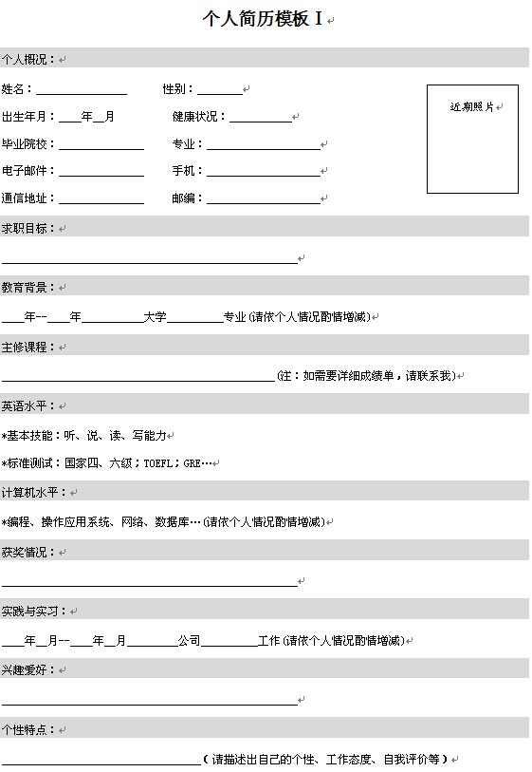
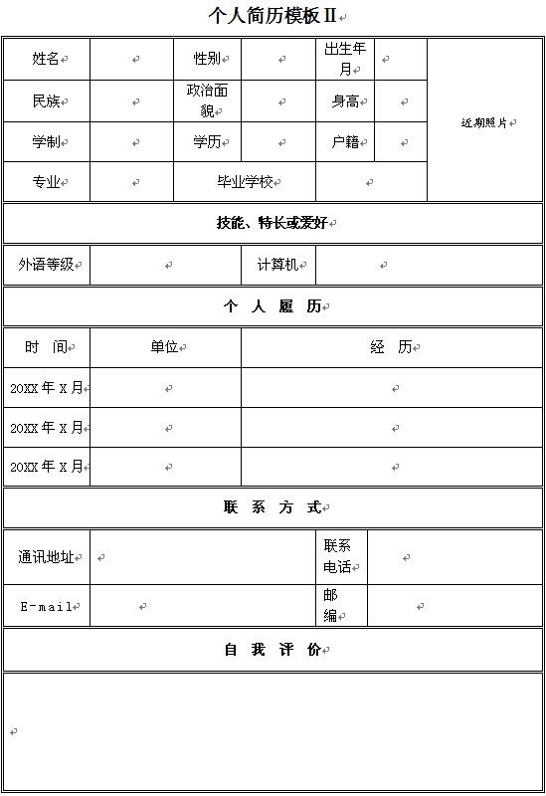
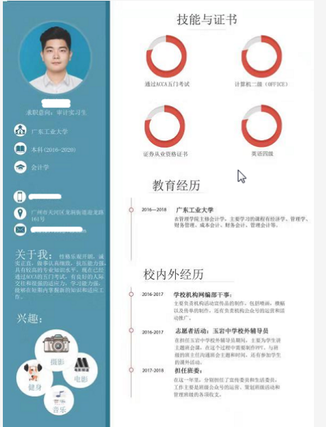
4.1.3 我们眼中的简历

Slide 38

4.1.4 这些都是HR不太喜欢的校招简历

Slide 39
02
简历的格式

Slide 40
4.2.1 HR眼中好简历的基本标准
01
格式简洁、易读，符合面试官审阅习惯
02
简历内容表达完整，具备一定可读性
简历标准
03
简历方向精准清晰，符合专属简历要求
04
简历与面试有机结合，成为合格的“敲门砖”

Slide 41
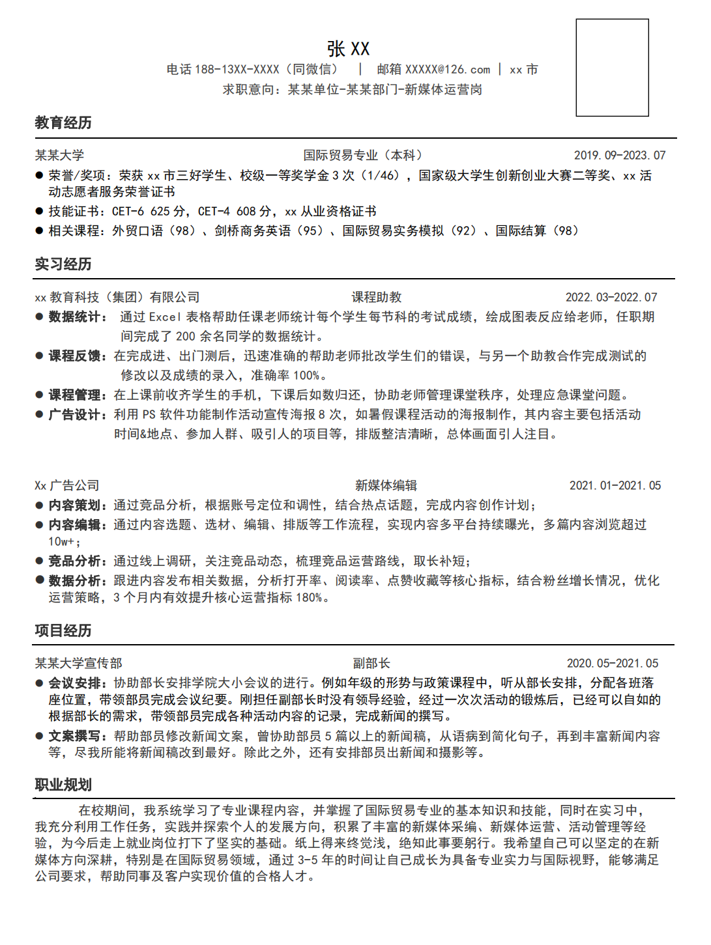
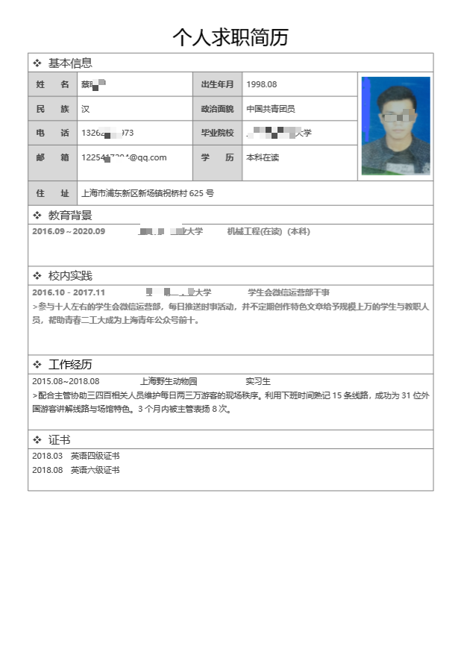
4.2.2 换位思考
换位思考，如果你是HR，
这样的两份简历你会要哪一份

Slide 42
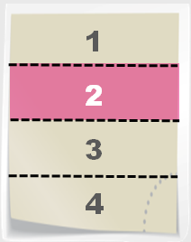
4.2.3 简历排版要点
排版要点
格式有逻辑，上下统一（标题行、逻辑行）
不要做表格帮；封皮不要加；学校校徽不要放；
页边距大于单倍行距，至少上下左右各1cm；
除了最右边信息右对齐，其余左对齐，不建议居中对齐；
清晰简洁就好，不要过分花哨
尽量一页纸
把握好整篇简历的 2/4 处

Slide 43
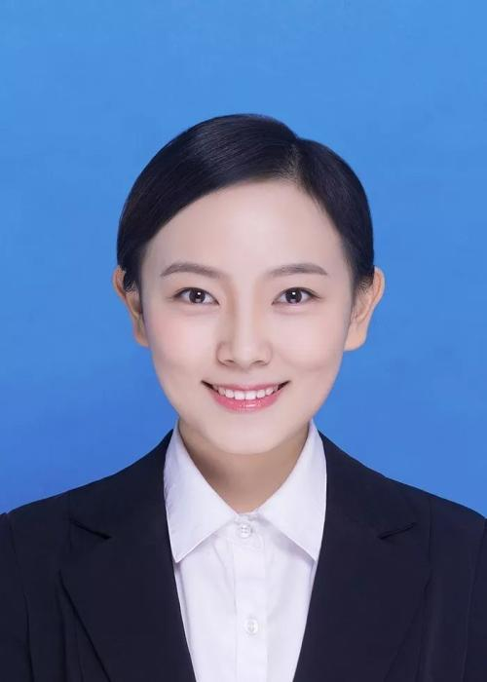

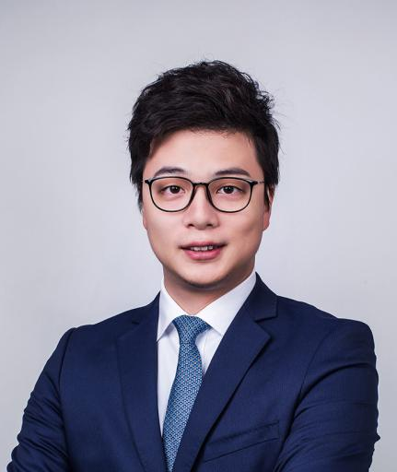
4.2.4 照片技巧
推荐商务正装照，禁用红色背景

Slide 44
4.2.5 简历模板推荐
换位思考 结构清晰
个人信息
1、力求简洁，务必准备
教育背景
2、针对应届生特点，学校专业突出。应聘技术类职位，尤为重要。
3、实习/校园社团经历，以及这些项目成果给你带来何种能力的提升。
实习经历
校园经历
荣誉奖项
技能爱好
职业规划
4、列举能力水平或证书，如：语言证书成绩，计算机水平，其他等。

Slide 45
03
简历的表达

Slide 46
4.3.1 简历基本信息构成
必要信息
可加信息
求职意向
个人信息
教育背景
个人经历
奖项&荣誉
相关技能
科研项目
志愿者活动
班级工作
创业项目
兴趣爱好
自我评价
优缺点

Slide 47
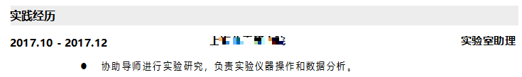
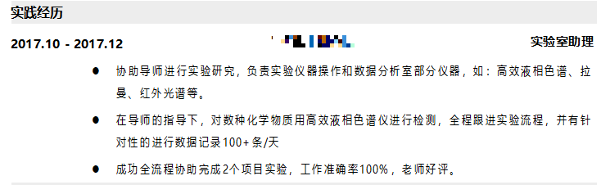
4.3.2 经典STAR法则
SITUATION-----背景 / 情况
TASK/TARGET--任务 / 目标
ACTION--------行动 / 行动
RESULT---------结果 / 结果
通过什么样的方法？
做了多少事儿？
达到什么样的效果？
职业化语言表达

Slide 48
4.3.3 优质过往经历
相关行业相关部门实习
好公司／相关行业／相关部门实习
其他实习
学生会社团Leader经历
创业／科创经历
学生会社团干事经历
有价值的其他经历

Slide 49
4.3.4 更深入的JD分析技巧
职位描述：
1、会计凭证的核签、编织、整理保管财务会计档案；
2、利用财务软件登记保管各种明细账、总分类账；
3、定期对账、如发现差异，查明差异原因，处理结账时有有关的账务的调整事宜；
4、规范处理公司总账会计核算工作，处理会计税务报表；
5、协助财务总监开展财务部与内外的沟通和协调工作；
6、配合财务经理作财务分析、为管理层提供数据，降低不合理的费用开支；
7、完成上级交给的其他日常事务性工作。
任职要求：
1.本科及以上学历；有会计从业资格证书；
2.熟练使用计算机；
3.熟练掌握office办公软件；
4.本科生通过CET-4，研究生通过CET-6；
5.具有良好的沟通协调能力、数据分析能力；
6.有相关实习经验优先。
 | 显性需求 | 隐性需求
专业知识 | 有从业资格证书 掌握财务软件使用 掌握财务操作流程 熟练使用办公软件 | 熟练使用财务软件 熟悉对账中常见的问题处理方法 熟悉总账会计核算规范
可迁移能力 | 沟通协调能力 数据分析能力 英语能力 执行能力 | 心理素质好，抗压能力强， 为人正直，对数据敏感， 具备较强的内外沟通能力， 学习能力强，工作配合意愿度高
自我管理 | 有相关实习经验 | 有稳定清晰的职业规划，并通过实习、证书、学校职务等证明

Slide 50

4.3.5 JD分析课堂练习
职位名称：财务助理
工作职责：
根据制造好的会计凭证，进行财务系统数据的录入
协助应收应付会计做好客户/供应链往来核对及清理工作
完成进项发票的认证和整理工作
会计品凭证的打印，整理，装订及其他档案管理工作
做好其他会计岗位协助工作，以及领导交办的其他任务
职位要求：
全日制会计，财务，金融或相关专业本科以上在读学生
熟练掌握ＭＳOffice软件，尤其是Excel
责任心强，具有良好职业操守，有较强沟通能力
性格成熟，理性大方，积极向上，有团队精神

Slide 51
04
网申投递技巧

Slide 52

4.4.1 网申投递逻辑
第一步
首先明确自己寻找工作的方向
第二步
在明确方向后在官网/网站/公众号等渠道投递
第三步
做好调研工作和面试准备

Slide 53

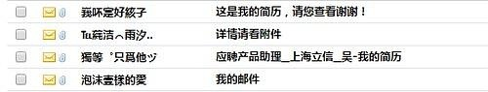
4.4.2 邮箱投递命名细节

Slide 54
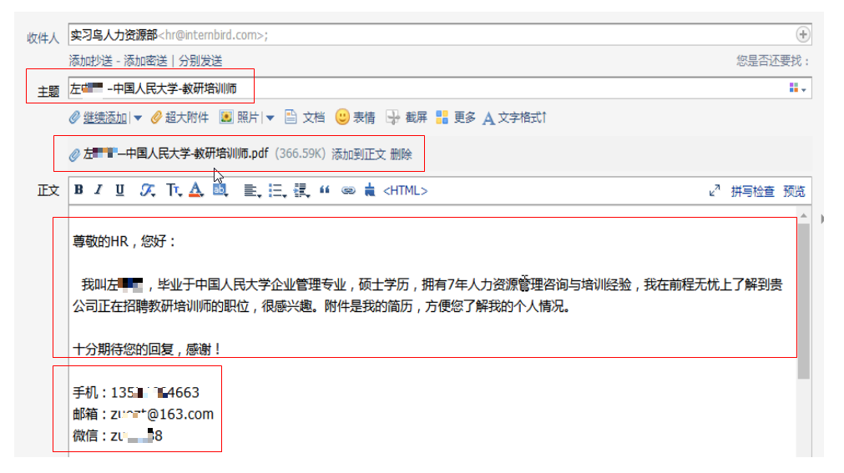










4.4.3 求职信细节

Slide 55



4.4.4 其它注意事项
言简意赅
态度端正
突出与岗位匹配优势
简历附件文件格式：PDF
邮件命名格式：姓名-学校-岗位

Slide 56
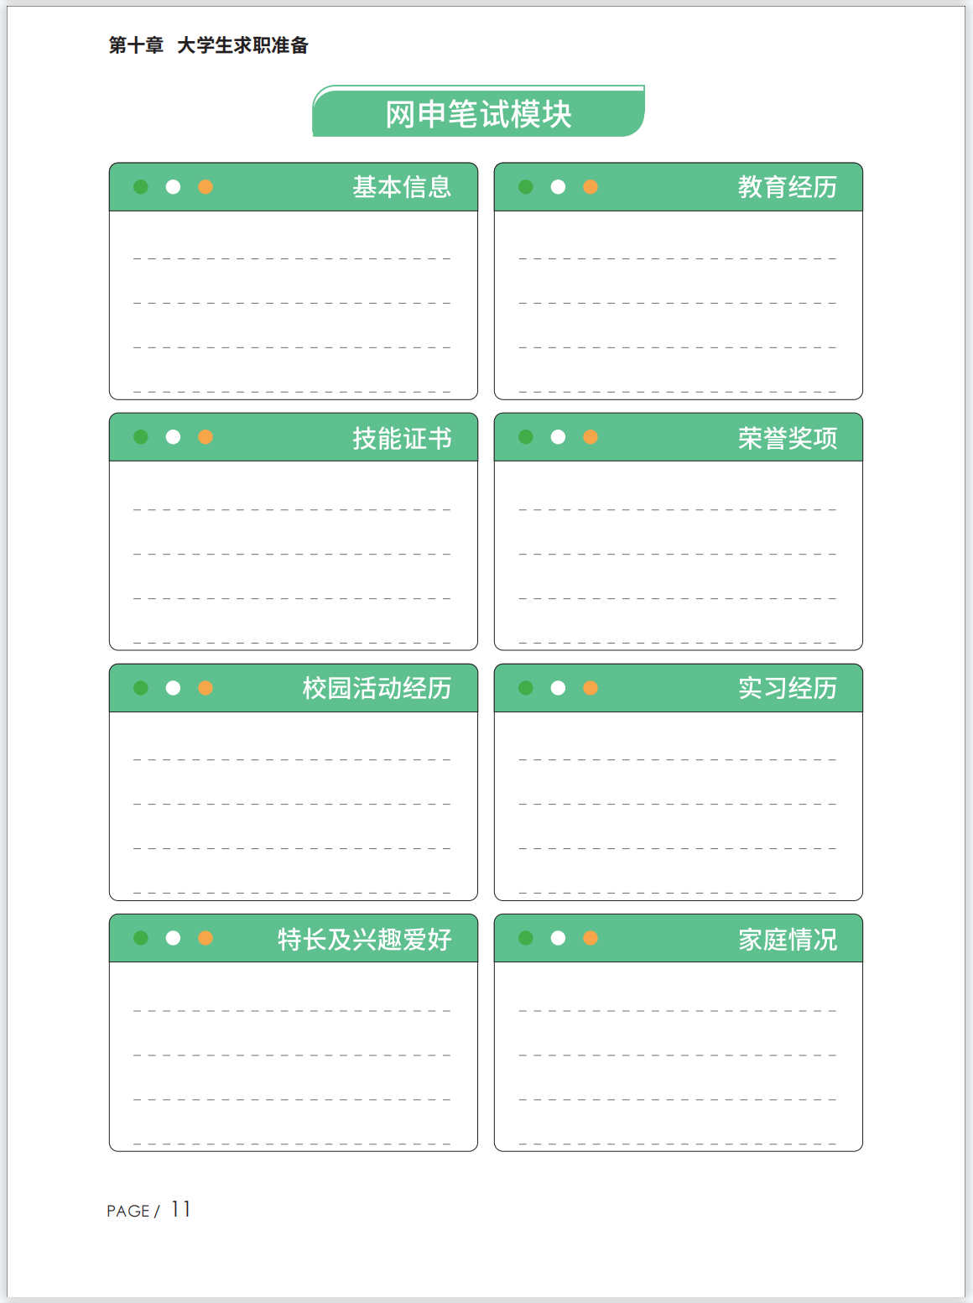
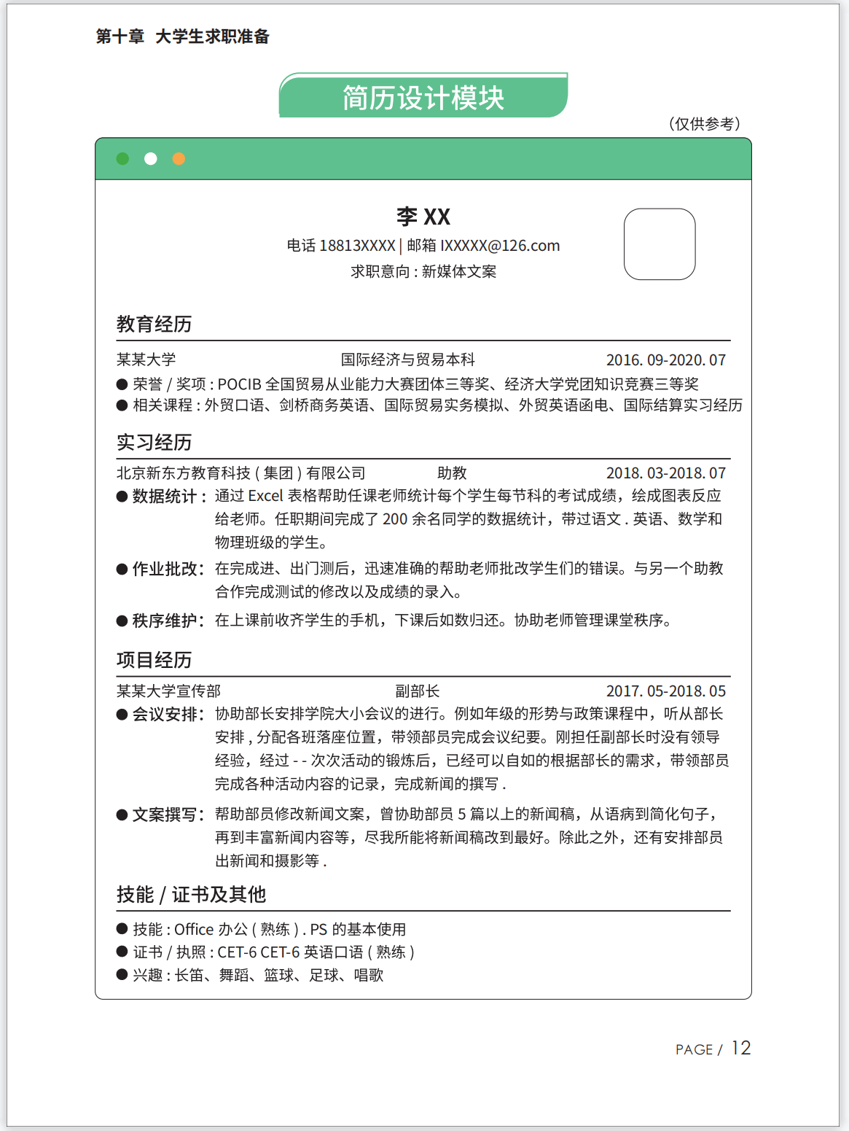
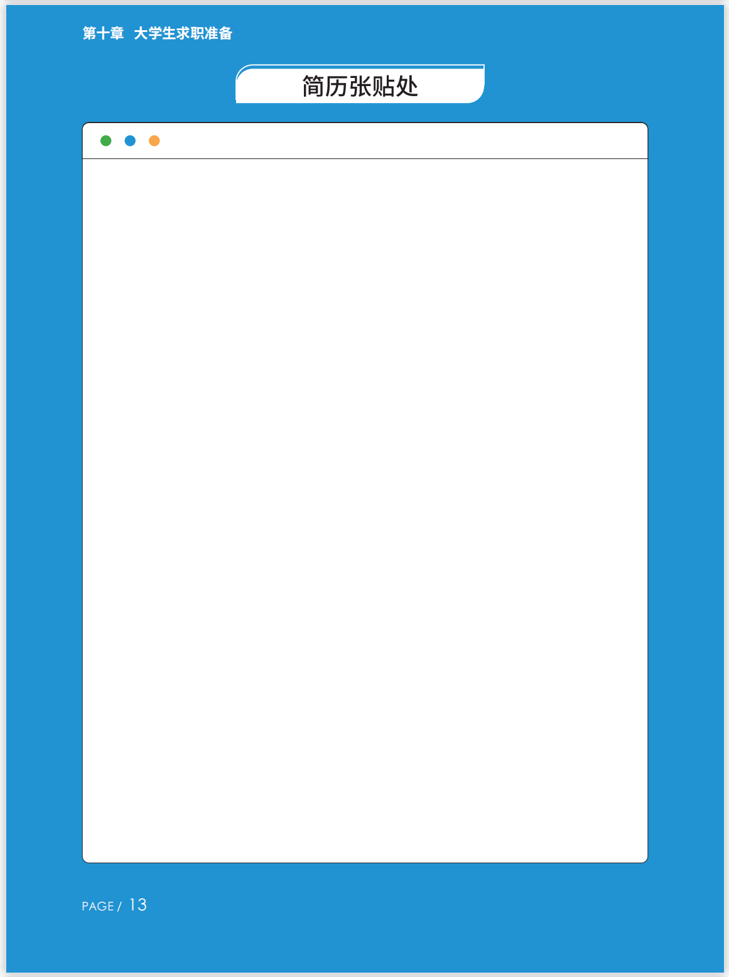
课后小任务
1、完成个人求职简历的制作、修改与张贴，并将学习
手册中P11-P13中的网申、简历内容填写完成。
2、提前观看课前视频：《HR的选人标准是神马？》
http://www.sentuxueyuan.com/?c=kepool&m=zcminute&yid=2&pid=2

Slide 57
课程回顾
01
03
简历的意义
简历的表达
02
04
简历的格式
网申投递技巧

